Slide 1

盐类的水解——
探秘泡沫灭火器的工作原理
江苏省梁丰高级中学 葛春雷

Slide 2

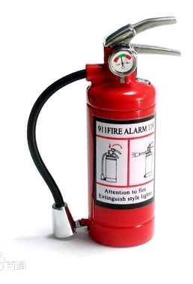
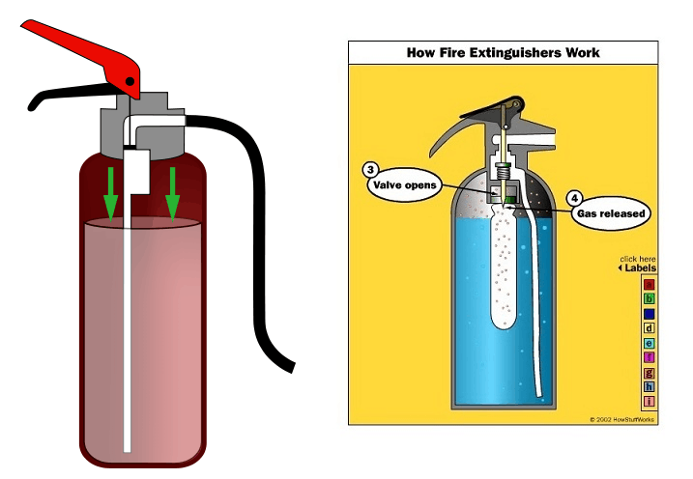
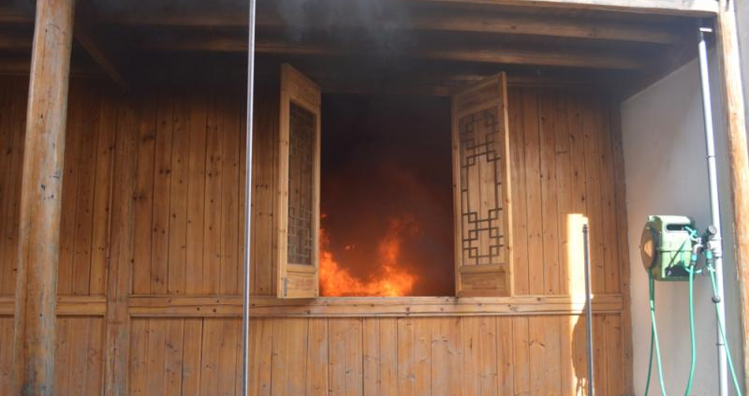
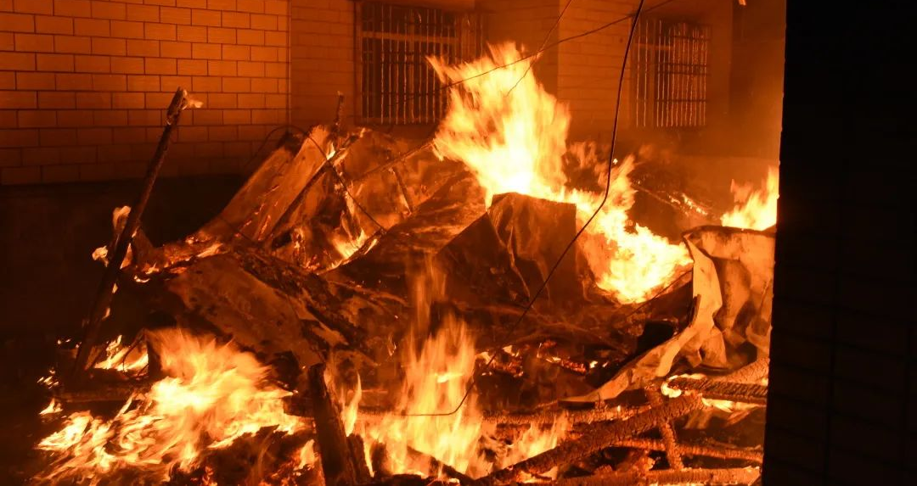
环节一 初识泡沫灭火器

Slide 3
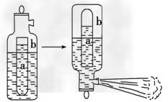
环节一 初识泡沫灭火器
资料卡：碳酸铝是粉末状小颗粒，不稳定，遇水分解。
泡沫灭火器的使用
泡沫灭火器的结构如图所示，玻璃内胆中盛有硫酸铝溶液，内胆、外筒之间装有碳酸氢钠溶液，使用时将灭火器倒置，两种溶液立即混合并剧烈反应，产生的大量 和 等一起以泡沫的形式喷出，覆盖在可燃物表面，从而达到灭火的效果。
二氧化碳
氢氧化铝
玻璃内胆：
Al₂(SO₄)₃溶液
铁制外壳：
NaHCO₃溶液

Slide 4
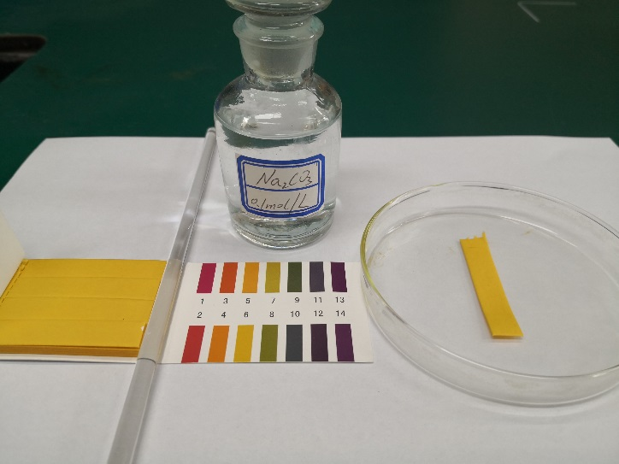
环节一 初识泡沫灭火器
pH试纸使用方法
取一小块试纸在表面皿或玻璃片上，用洁净的玻璃棒蘸取待测液点在试纸中部，观察变化稳定后的颜色，与标准比色卡对比，判断溶液的性质。

Slide 5
环节一 初识泡沫灭火器
Q1：Al₂(SO₄)₃溶液中有哪些离子？其中哪一个导致了水溶液酸碱性的变化？
学生猜想一 | 学生猜想二
铝离子导致溶液显酸性
硫酸根离子导致溶液显酸性

Slide 6
环节一 初识泡沫灭火器
实验探究：利用控制变量法设计实验方案
资料卡：氯化钠溶液呈中性，氯离子和钠离子对水的酸碱性没有影响。
学生猜想 | 实验设计
1.铝离子导致溶液显酸性
2.硫酸根离子导致溶液显酸性
检验氯化铝溶液的酸碱性
检验硫酸钠溶液的酸碱性

Slide 7
环节一 初识泡沫灭火器
实验探究：验证并得出结论
实验操作 | 实验现象 | 结论
1.检验氯化铝溶液的酸碱性
2.检验硫酸钠溶液的酸碱性
试纸为红色，pH<7，显酸性
在一定条件下是铝离子使得水溶液显酸性。
试纸不变色，pH=7，显中性

Slide 8
环节二 认识盐类的水解
Q2：铝离子是如何引起水溶液酸碱性的变化的呢？
硫酸铝溶于水时电离产生的Al³⁺，与水电离产生的OH⁻结合生成弱碱Al(OH)₃，破坏了水的电离平衡，使水的电离平衡正向进行程度增大，即促进了水的电离，使溶液显酸性。
水解
盐 + 水
酸 + 碱
中和
Al³⁺ + 3H₂O Al(OH)₃ + 3H⁺ K_{h}＝2.2×10^{－11}

Slide 9
环节二 认识盐类的水解
Q3：利用铝离子的水解原理模型分析为什么NaHCO₃溶液显碱性？
碳酸氢钠溶于水时电离产生的HCO₃⁻，与水电离产生的H⁺结合生成弱酸H₂CO₃，破坏了水的电离平衡，使水的电离平衡正向进行程度增大，即促进了水的电离，使溶液显碱性。
HCO₃⁻ +H₂O H₂CO₃+ OH⁻
K_{h}＝2.3×10^{－8}
HCO₃⁻ CO₃²⁻ + H⁺
K_{a2}＝5.6×10^{－11}

Slide 10
环节二 认识盐类的水解
结合水
电离的OH⁻
弱碱阳离子
生成弱碱
c(H⁺)>c(OH⁻)
电离
促进
水的电离
生成
弱电解质
盐
结合水
电离的H⁺
弱酸阴离子
生成弱酸
c(OH⁻) >c(H⁺)
盐在水溶液中电离出的离子与水电离出来的H⁺或OH⁻结合生成弱电解质的反应，称为盐类的水解。
概念生成

Slide 11
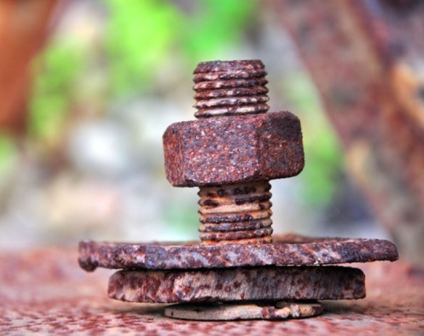
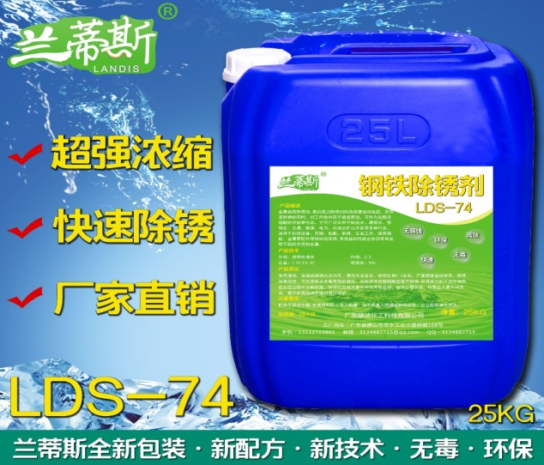
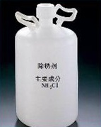
交流讨论
Q4：钢铁除锈（Fe₂O₃∙xH₂O）剂的主要成分为氯化铵溶液，为什么？

Slide 12
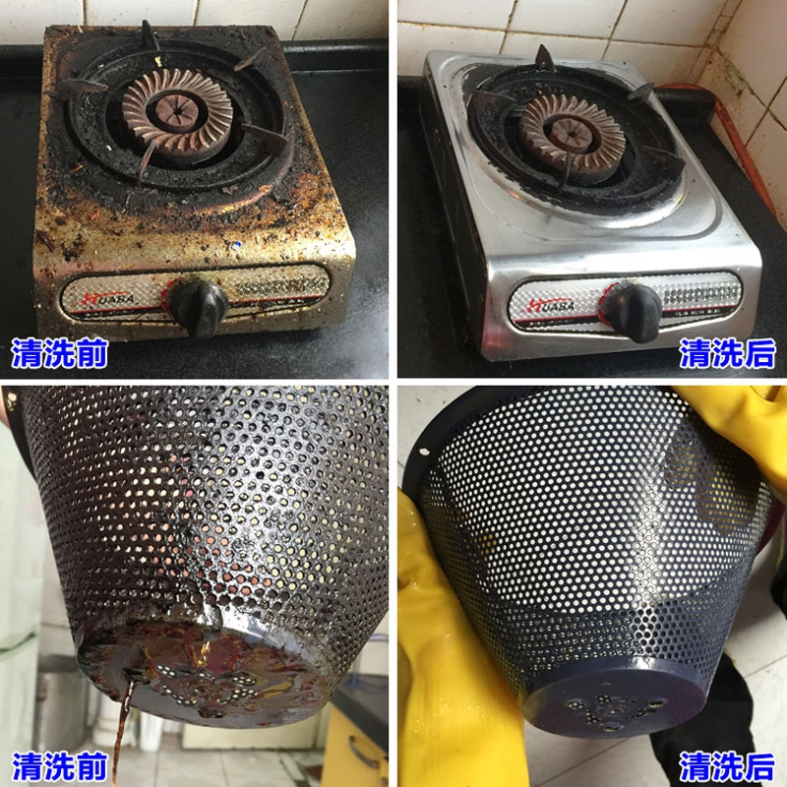
交流讨论
Q5：碳酸钠俗称纯碱，可以去除油污（属于酯类），为什么？
C₁₇H₃₅COO—CH₂
HO—CH₂
C₁₇H₃₅COO—CH + 3NaOH
3C₁₇H₃₅COONa + HO—CH
C₁₇H₃₅COO—CH₂
HO—CH₂

Slide 13
环节三 再识泡沫灭火器
Q6：盐类水解的过程是微弱的，碳酸氢钠溶液中没有二氧化碳、硫酸铝溶液中也观察不到白色沉淀，为什么两者可以剧烈反应生成白色的氢氧化铝固体和二氧化碳呢？
Al³⁺ + 3H₂O Al(OH)₃ + 3H⁺
+
3HCO₃⁻+3H₂O 3H₂CO₃+ 3OH⁻
3H₂O
Al^{3＋}＋3HCO₃⁻ Al(OH)₃↓＋3CO₂↑。

Slide 14
环节三 再识泡沫灭火器
Q7：为什么不用碳酸氢钠来去除油污？为什么泡沫灭火器用碳酸氢钠而不用碳酸钠？

Slide 15

化学服务生活，
化学使生活更美好！

